Slide 1




Modelo Predictivo de APGAR Bajo: Factores Maternos.
EQUIPO 3

Slide 2

Elevador pitch
Agustín Nava - Médico, becario doctoral CONICET - bioinformática aplicada a oncología - analista de datos de investigación clínica
María Eugenia Fuentes - Médica especialista en ginecología y obstetricia
Luz Reguerin - Ingeniera de sistemas, científica de datos
Miguel Camacho - Médico, investigador en enfermedades neurológicas
“Equipo integral de aplicación informática en la detección temprana y el mejoramiento de la salud perinatal”

Slide 3
BASE DE DATOS SIP Sobre Parto humanizado…
De un total de 214197
Sin acompañante al momento del parto = 95979, 44.8%
Posición acostada materna al momento del parto = 180385, 89.2%
Cesarea = 85520, 39.9%
Episiotomia sin anestesia local o regional = 7214
3.4%

Slide 4
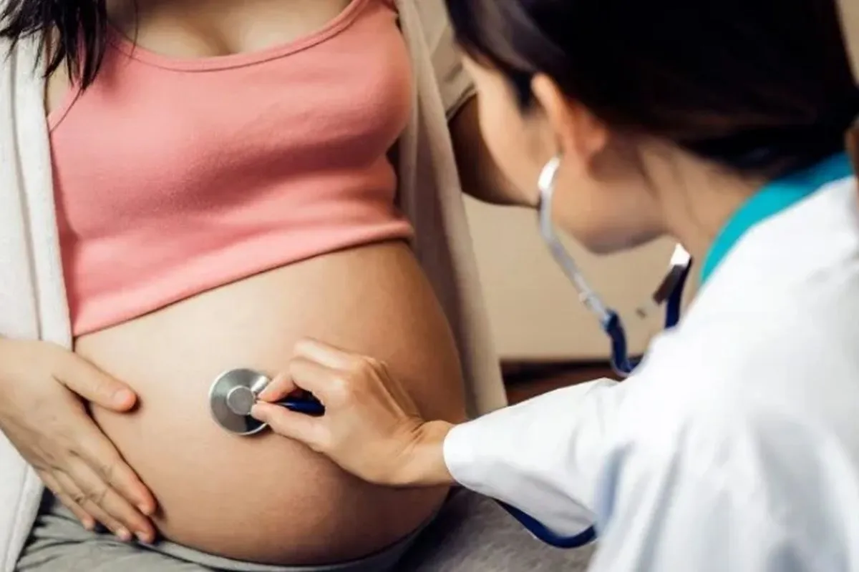
Pregunta de investigación
¿Cuáles son los factores maternos relacionados con un APGAR bajo?
PROPUESTA DE MODELO PREDICTIVO APLICABLE AL INGRESO DE LA GESTANTE AL SERVICIO DE OBSTETRICIA

Slide 5
Población de interés: Criterios de inclusión y exclusión
Criterios de inclusión:
El universo de gestantes que no tengan criterios
de exclusión
Criterios de exclusión:
Aborto 1471
Mortinato 3046
Menos de 21 semanas al momento del parto 12310
Más de 42 semanas al momento del parto 50
Datos nulos 6654
214197
1471
212726
3046
209680
12310
197370
6654
190716

Slide 6
Variables identificadas como necesarias
variable | texto |  | Tipo de dato | Observaciones
VAR_0009 | Grupo de edad materna | int | variable categórica | valores del 1-8 (15-45 años)
VAR_0185 | Consultas prenatales | int | variable numérica | 0-80
VAR_0198 | Edad gestacional al parto | int | variable numérica | 21-42 semanas
VAR_0258 | Trastornos hipertensivos | bool | variable binaria | si o no
VAR_0260 | Preeclampsia | bool | variable binaria | si o no
VAR_0261 | Eclampsia | bool | variable binaria | si o no
VAR_0311 | Peso al nacer | float | variable numérica | kilos
VAR_0322 | Apgar 5to. Minuto | int | variable numérica | 7 a 10

Slide 7
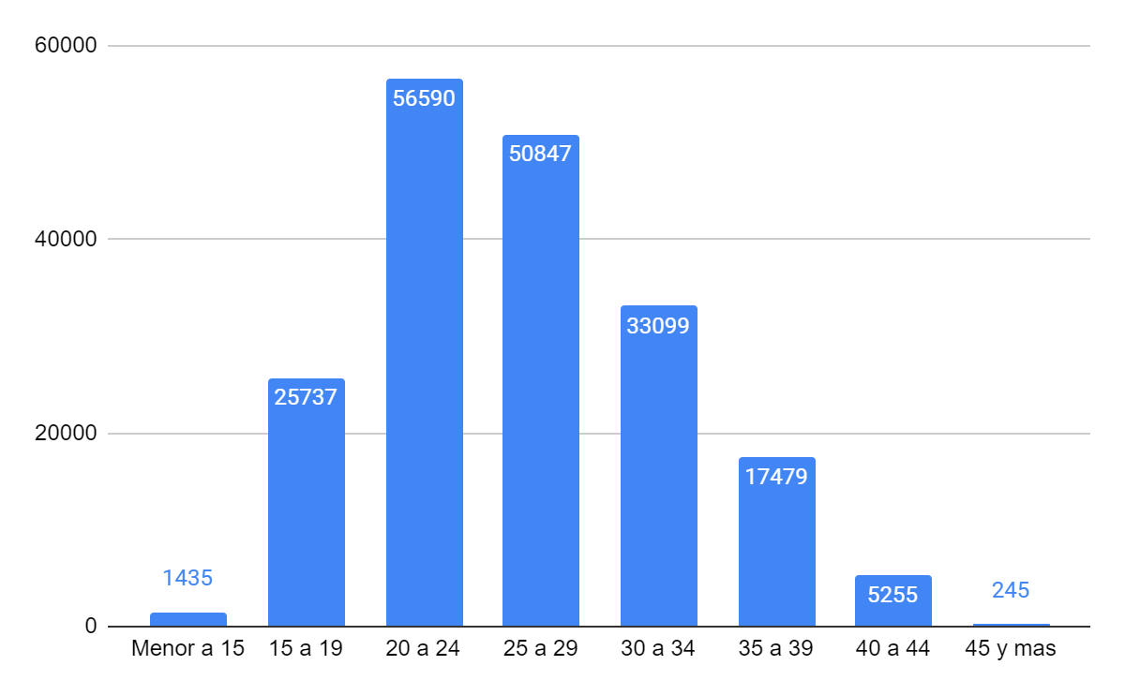
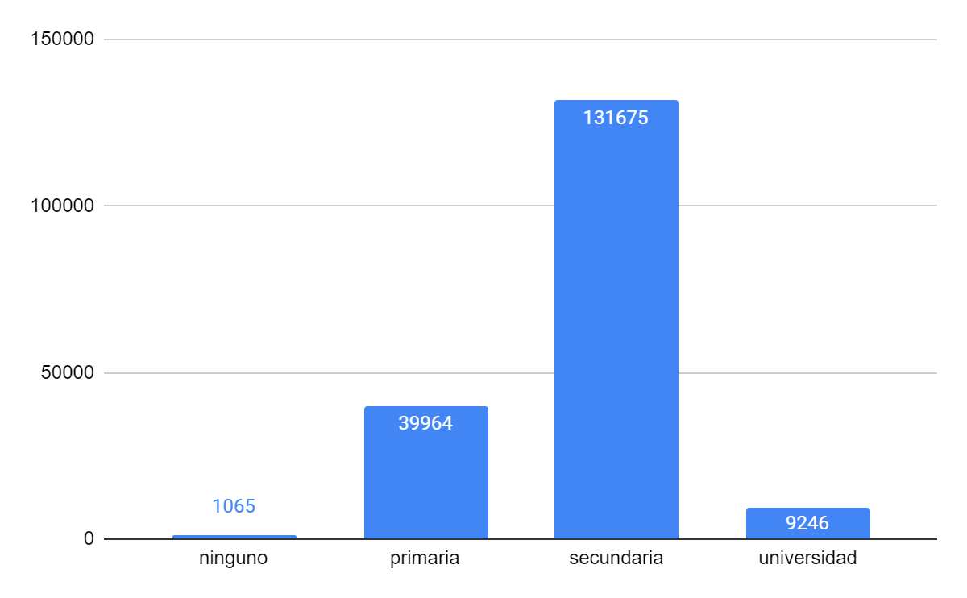
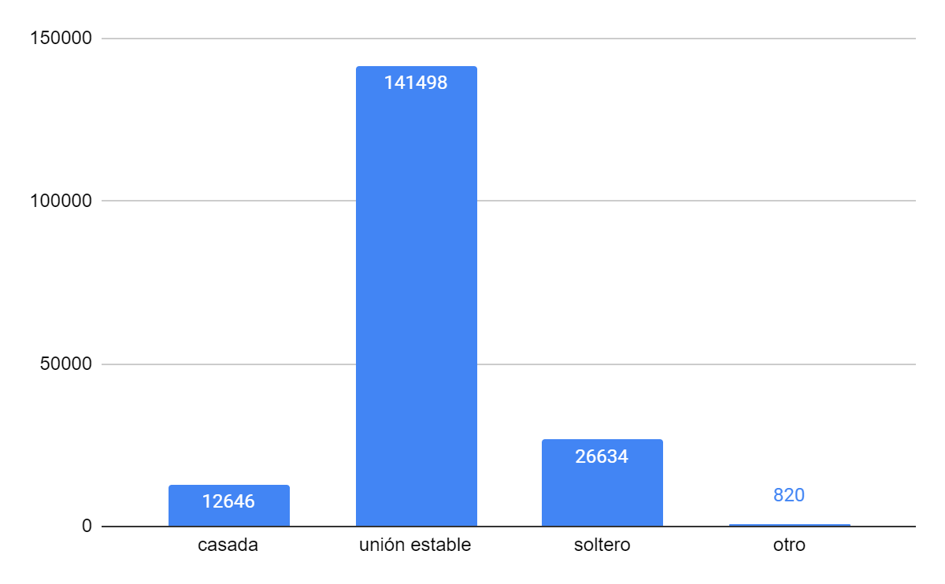
Descripción de la población
De un total de 190716
Edad materna
Escolaridad
Estado civil

Slide 8
Resultados esperados
El producto de la con con número adecuado de controles prenatales, edades maternas entre 19 y 35 años al momento del parto y sin antecedentes patológicos, tienen menos probabilidad de APGAR bajo.

Slide 9
Herramienta definida
Método Definido
R-Phyton-MSExcel, Google-Sheets
Regresión logística
Modelos de aprendizaje Automático Supervisados.

Slide 10
Descripción de hallazgos y resultados
Ajustar el modelo
Descripción de OR
Definir umbral de clasificación

Slide 11
Propuesta de modelo de regresión logística
Variable respuesta: Apgar menor a 7 (binaria). Variables regresoras:
Edad materna (categorica): Menor a 20, de 20 a 34, 35 o más.
Número de consultas prenatales (continua)
Edad gestacional (continua - semanas)
Trastornos hipertensivos (binaria)
Peso al nacer (continua - Kg)

Slide 12
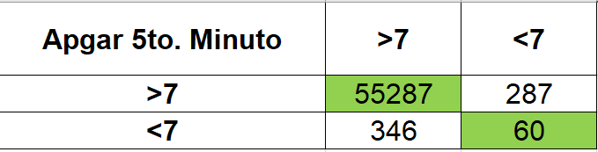
Matriz de confusión
Modelos de aprendizaje Automático Supervisado
Precisión:
0.98869
El desempeño del modelo realizado tiene un alto accuracy, sin embargo queda en evidencia que los falsos negativos son altos.

Slide 13
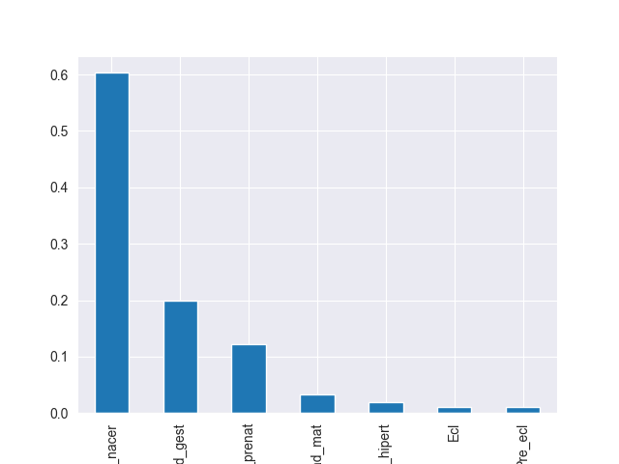
Feature Importance
Las variables que tienen mayor peso.

Slide 14
Odds ratio
Variable | OR (IC 95%) | p-valor | Significancia
Edad materna (35 años o más) | 1.27 (1.06-1.51) | 0.00793 | **
Número de consultas prenatales | 0.94 (0.91-0.96) | 8.88e-07 | ***
Edad gestacional | 0.80 (0.77-0.82) | < 2e-16 | ***
Peso al nacer | 0.49 (0.43-0.56) | < 2e-16 | ***
Trastornos hipertensivos* | 1.00 (0.87-1.16) | 0.96 | .
*Se evaluó el modelo solo incluyendo Pre-eclampsia y Eclampsia, sin resultados estadisticamente significativos.

Slide 15
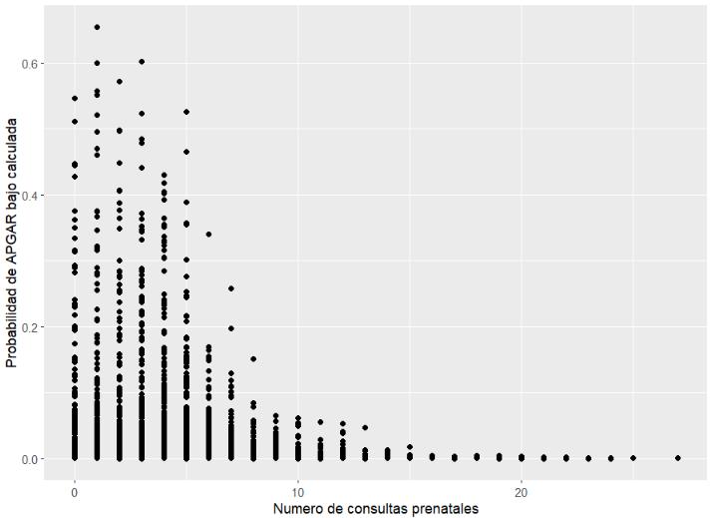
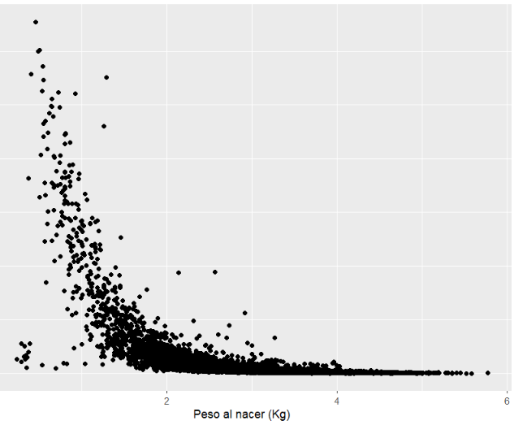
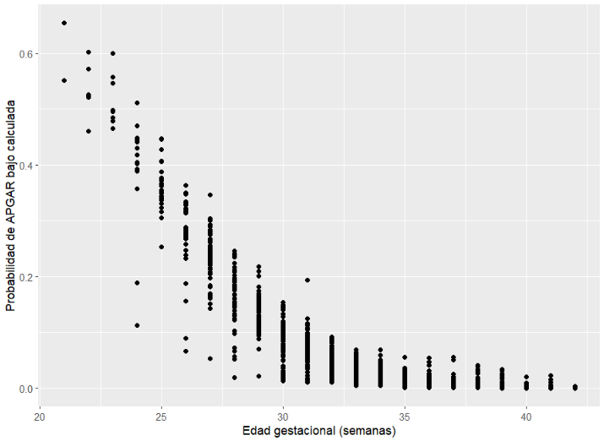
Correlación de variables significativas

Slide 16
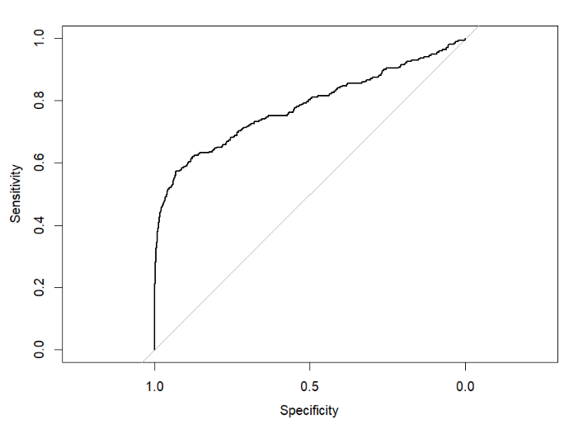
Definición del umbral y performance
Utilizando 80% de los datos para entrenamiento y 20% de testeo:
AUC: 0.73 (95% CI: 0.69-0.77) Seleccionando el umbral por método “closest topleft”:
Sensibilidad: 60% Especificidad: 80%
Notes:
Hablar de que el dataset está desbalanceado.

Slide 17
Conclusiones / Próximos pasos
-Probar distintos umbrales para conseguir una mejor sensibilidad.
-Definir una escala de riesgo
-Evaluar los datos con métodos de reducción de dimensiones (PCA/UMAP) para identificar grupos de sujetos.

